Slide 1
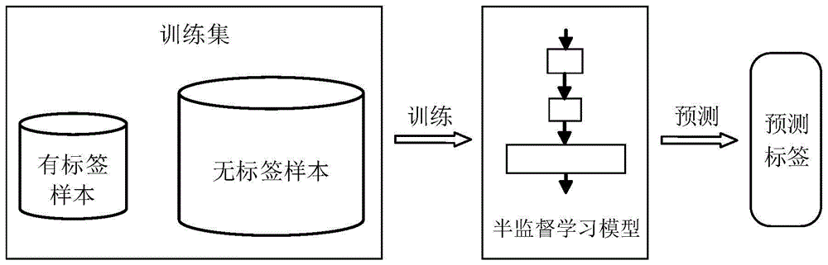
第十章 半监督学习

Slide 2
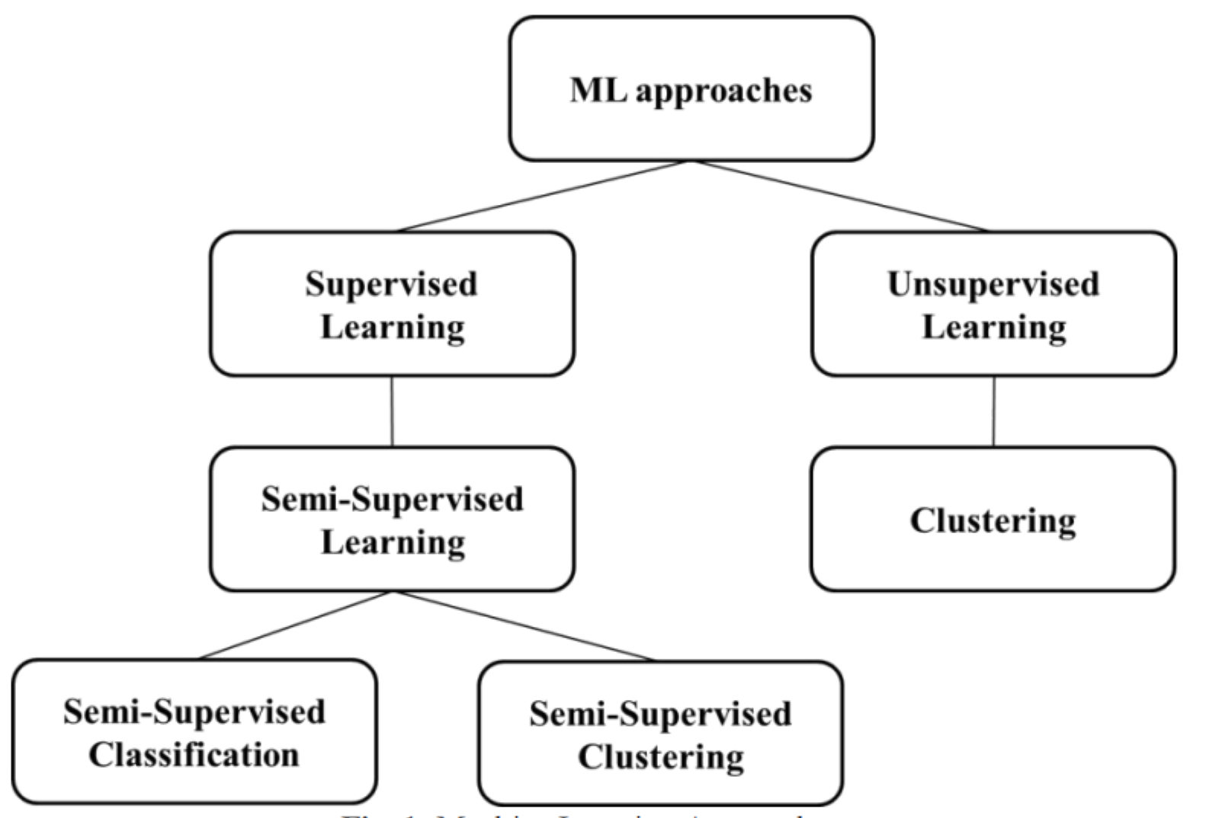
引言
传统机器学习分两类：监督学习、无监督学习
监督学习利用有标记样本进行学习，对标记样本的数量要求较多；无监督学习仅仅是对未标记样本进行学习，不能保证精度。
现实情况下，同时存在有标记样本和未标记样本的情况也会经常出现。

Slide 3
引言
实际上，未标记样本虽然没有直接含有类别标记信息，但如果它们和有标记样本是从相同的数据中独立同分布采样得到的，则它们包含的有关数据分布的信息对学习模型有很大帮助。
如何让学习过程不依赖外界的咨询交互，自动利用未标记样本所含信息来提高模型性能便是半监督学习(Semi-Supervised Learning，SSL)的核心内容。

Slide 4
目录
10.1 半监督学习
10.2 半监督分类
10.3 半监督聚类
10.4 应用实例
10.5 延伸阅读

Slide 5
阶段 1：传统假设驱动（2000–2010）
特点：基于统计假设，方法依赖局部一致性或低维流形，代表方法：Self-Training / Co-TrainingTSVM（Transductive SVM）Graph-based SSL
阶段 2：深度学习复兴（2014–2018）
特点：深度网络增强表征能力核心思想：伪标签 + 一致性正则，代表方法：Pseudo-Labeling、Π-model / Mean Teacher、Virtual Adversarial Training (VAT)
阶段 3：Mix/Match 系列（2019–2020）
特点：结合增强、伪标签和一致性正则，代表方法：MixMatch、UDA、FixMatch（经典基线）
阶段 4：生成式与对比学习（2020–2022）
特点：利用自监督表征增强 SSL，代表方法：GAN / VAE SSL、Contrastive Learning + SSL
阶段 5：大模型时代（2022–至今）
特点：SSL 融合自监督预训练 + 少量标注 + 弱监督/零样本
代表应用：CLIP / MAE（视觉）LLM 自监督 / 微调（文本）
大模型利用丰富的无标签数据和预训练知识增强半监督学习的泛化能力，从而在标注有限的情况下实现更高效的学习。

Slide 6
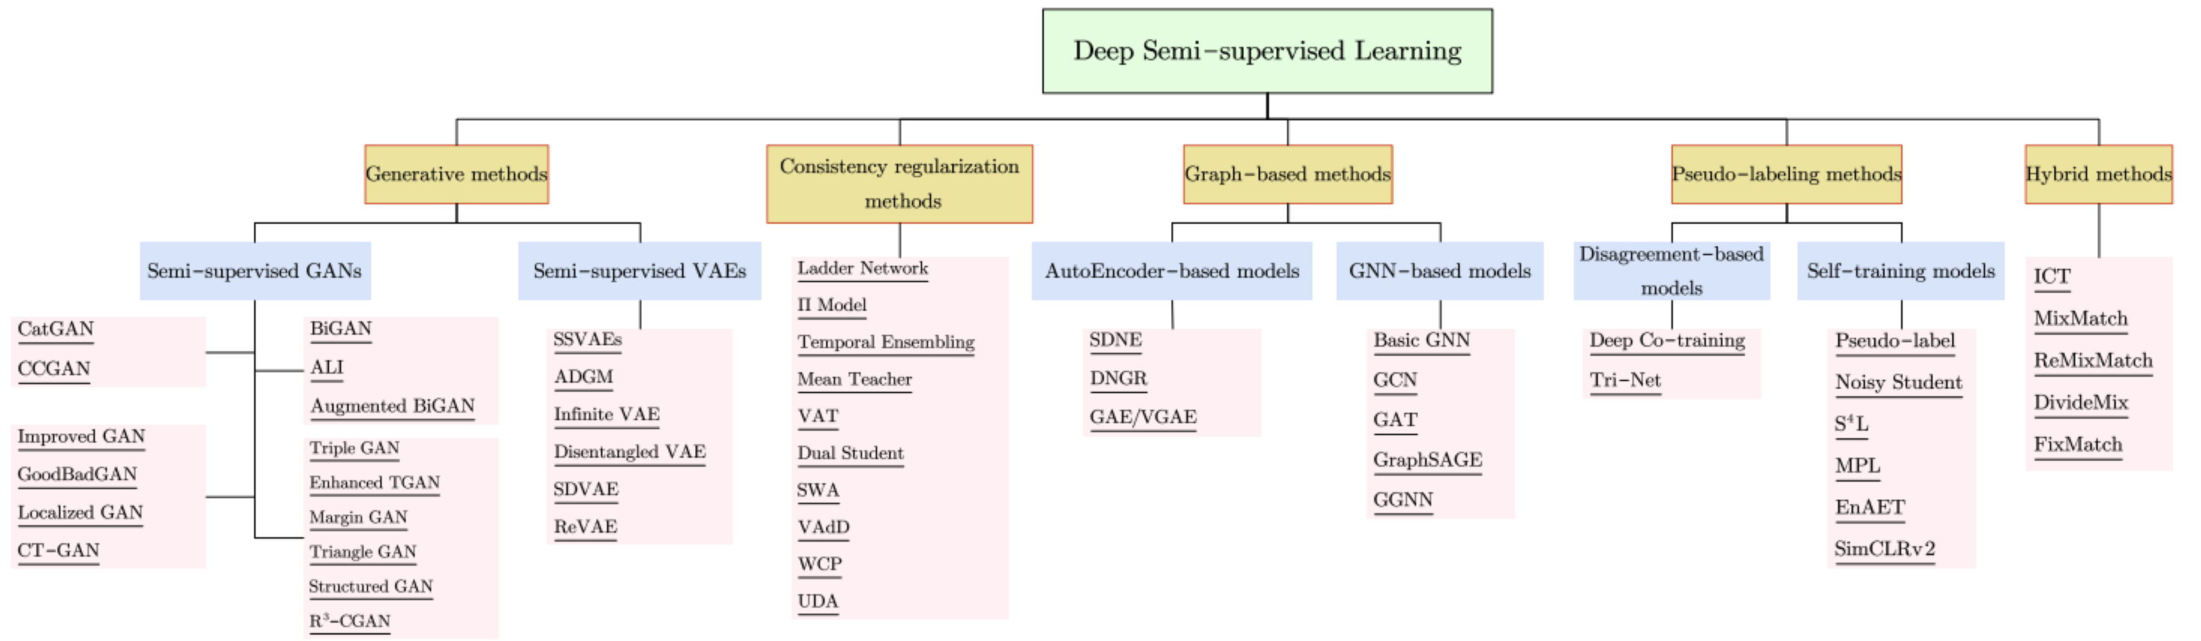

Slide 7
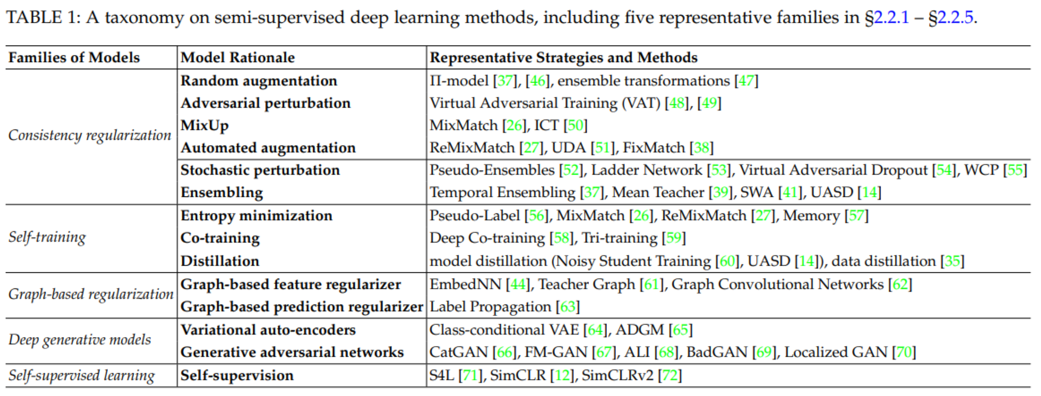

Slide 8
目录
10.1 半监督学习
10.2 半监督分类
10.3 半监督聚类
10.4 应用实例
10.5 延伸阅读

Slide 9
10.1 半监督学习
在互联网应用中，有一项叫做网页推荐，其应用十分广泛。在商家进行网页推荐时，需要用户先对感兴趣的网页进行标记。
实际上，有标记的网页样本是少数的。仅仅利用少部分有标记网页来进行训练，得到的模型泛化能力不会太好。
互联网上存在着大量未标记样本，能不能有效的利用这些未标记网页来提高模型的性能呢？

Slide 10
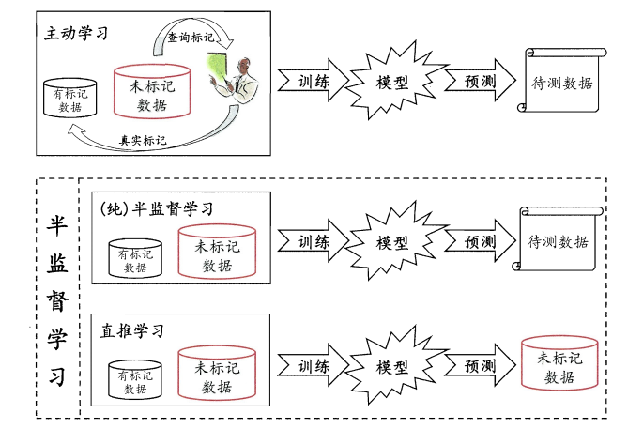
10.1 半监督学习
利用未标记示例的技术有三大类:
主动学习（active learning）
半监督学习（semi-supervised learning）
直推学习（transductive learning）
通常所说的learning一般都是指inductive leanring(归纳性学习)：训练集D = { X_{tr}, Y_{tr} }，而测试的数据X_{te} 并没有出现在训练集中。
而transductive learning（直推式）的训练集
D = { X_{tr}, Y_{tr} , X_{te} }

Slide 11
10.1 半监督学习
将这个问题形式化，用具体的公式符号来表示。
训练样本集
类别标记是已知的，称为“有标记”（labeled）样本。
样本集
类标标记是未知的，称为“未标记”（unlabeled）样本。

Slide 12
10.1 半监督学习
一般思路
仅利用已标记样本集 中的样本进行模型构建。
弊端
未标记样本集 中的信息就会被浪费，此外， 样本数量一般较小，也就是说训练样本数量不足，那么学习得到的模型的泛化能力和性能往往是不好的。
解决思路
合理的结合使用 样本集。

Slide 13
10.1 半监督学习
解决思路一
把 中的样本全部进行标记，也就是把未标记样本转化成标记样本后用于学习。
弊端
显然需要大量精力和时间。

Slide 14
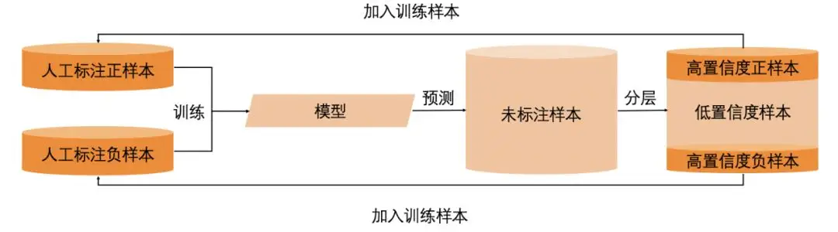
10.1 半监督学习
解决思路二
可以利用 中的样本先学习得到一个模型，然后利用这个模型从 中挑出一个样本，对这个样本的标签进行查询，然后把这个获得标签的样本作为新的标记样本加入 中重新学习一个模型，之后再去 中挑样本，不断重复这个操作。
这样的学习方式被称为主动学习（Active Learning）。其目标是希望尽可能少的查询标签来获得尽量好的模型性能。

Slide 15
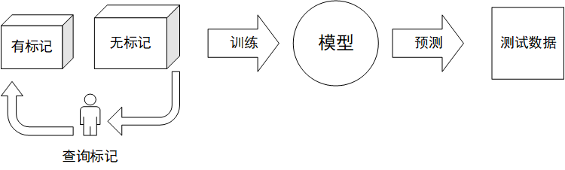
10.1 半监督学习
弊端
显然主动学习引入了额外的专家知识，仍然需要与外界产生交互来将部分未标记样本转变为有标记样本。

Slide 16
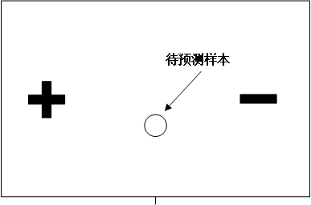
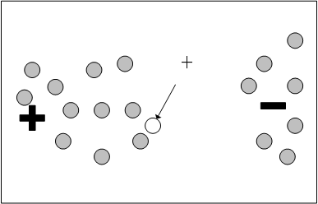
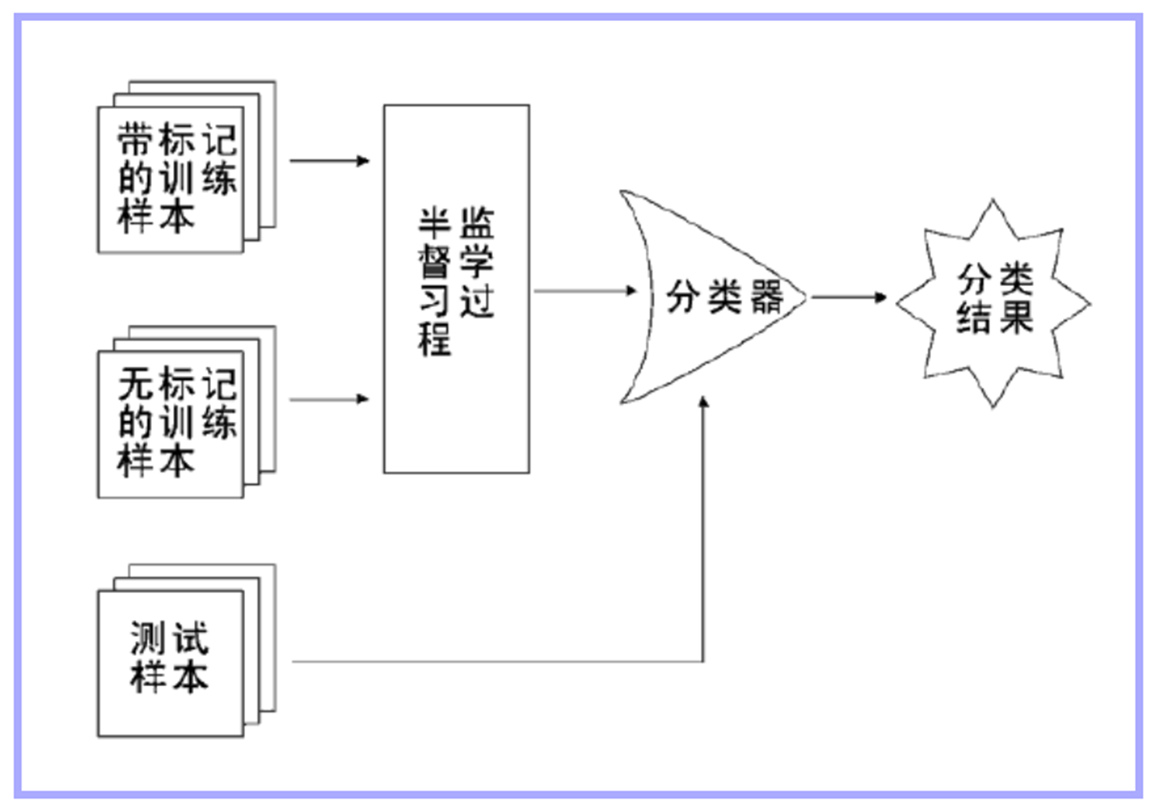
10.1 半监督学习
解决思路三
利用未标记样本提供的数据分布的信息。下图给出一个直观的例示,若仅基于图中的一个正例和一个反例，则由于待判别样本恰位于两者正中间，大体上只能随机猜测。若能观察到图中的未标记样本，则将很有把握地判别为正例。
（a）
（b）
聚类模型（a）无未标记样本（b）有未标记样本

Slide 17
10.1 半监督学习
以上这样的学习方式被称为半监督学习。
让学习器不依赖外界交互、自动的利用未标记样本来提升学习性能，就是半监督学习（Semi-Supervised Learning，SSL）。即训练集中同时包含有标记样本数据和未标记样本数据。

Slide 18
10.1 半监督学习
前提假设
聚类假设（Cluster Assumption）：假设数据存在簇结构，同一个簇的样本属于同一个类别。处在相同聚类中的示例有较大的可能拥有相同的标记;
流形假设（Manifold Assumption）：假设数据分布在一个流形结构上，邻近的样本拥有相似的输出值。具有相似性质的示例；
半监督假设：如果两个样本相似，那么他们具有相似的输出。
Notes:
在流形假设中，“邻近”的程度常用“相似”程度来刻画，因此，流形假设可以看作是聚类假设的推广，但流形假设对输出值没有限制，因此比聚类假设的使用范围更广，可用于更多类型的学习任务。

Slide 19
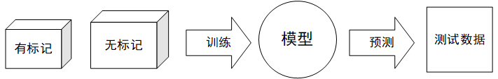
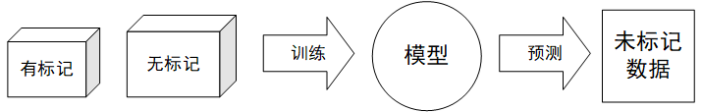
10.1 半监督学习
半监督学习算法的分类
一般地，半监督学习可以进一步划分为纯（pure）半监督学习和直推学习（Transudative Learning）
半监督学习（a）纯半监督学习（b）直推学习
纯半监督学习是指假设训练样本中的未标记样本并非待预测的数据，希望学得模型能适用于训练过程中未观察到的数据。
直推学习假定学习过程中所考虑的未标记样本恰巧是待预测数据，学习的目的就是在这些未标记样本上获得最优泛化性能，仅试图对学习过程中观察到的未标记数据进行预测。

Slide 20
目录
10.1 半监督学习
10.2 半监督分类
10.3 半监督聚类
10.4 应用实例
10.5 延伸阅读

Slide 21
10.2 半监督分类
半监督学习的提出
半监督学习提出于大约20世纪60年代中期，随着对未标记数据的利用需求，提出了许多半监督思想的算法。
生成式模型是最早的半监督学习方法，紧接着出现了转导SVM（Transductive SVM，TSVM）、基于图的半监督算法等一系列经典算法。

Slide 22
10.2 半监督分类
10.2.1 生成式模型
给定样本 ，类别标记为
假设样本是由高斯混合模型生成的。且每一个类别都对应一个高斯混合成分，数据是由如下概率密度生成：
为混合系数； 是样本属于第 个高斯混合成分的概率； 和 为高斯混合成分的参数
Notes:
生成式模型是最早期的半监督学习方法，这类方法假设有标记和无标记样本都是由同一个潜在模型生成的。由此我们可以将未标记数据和学习目标通过模型的参数联系起来，而把未标记数据看作是模型缺少的参数。

Slide 23
10.2 半监督分类
通过标记与未标记样本预测模型的参数
用 表示模型 对样本的预测值， 是样本 隶属的高斯混合成分。最大化后验概率得
是第 个高斯混合成分生成且类别为 的概率
高斯混合
模型
后验概率：
在上式中，要想估计 ，需要已知样本的标记 ，也就是说要必须使用有标记样本，而 中则不需要有标记样本。这样，就可以同时利用有标记和未标记样本。
Notes:
…（.最后）假设每个类别对应了一个高斯混合成分，所以𝑝(𝑦=𝑗,𝛩=𝑖|,𝑥) 只与样本所属的高斯混合成分𝛩有关，可以用𝑝(𝑦=𝑗|𝛩=𝑖) 进行代替。一般的，当且仅当𝑖=𝑗 时， 𝑝(𝑦=𝑗|𝛩=𝑖)=1，即第 j个类别对应第 i个高斯混合成分。

Slide 24
10.2 半监督分类
参数求解过程
假设给定了有标记数据集 ，未标记数据集 。
假设所有样本独立同分布且由同一个高斯混合模型生成。
使用极大似然估计得到高斯混合模型的参数 。
使用EM算法对其参数进行求解。

Slide 25
10.2 半监督分类
使用极大似然估计得到高斯混合模型的参数
的对数似然可以写作
第一项是基于有标记数据的有监督项，第二项是基于未标记数据的无监督项

Slide 26
10.2 半监督分类
使用EM算法对其参数 进行求解
E步骤：根据目前的模型各参数计算未标记样本 属于各高斯混合成分的概率。
Notes:
目前最常用的是使用EM算法对其参数进行求解，（下页）M步骤：根据 rji重新更新模型参数

Slide 27
10.2 半监督分类
使用EM算法对其参数 进行求解
M步骤：根据 重新更新模型参数。
表示第 类中有标记数据的个数
Notes:
不断重复上述E,M两个步骤直到结果收敛，就可以得到估计的模型参数。然后通过23页中的高斯混合模型即可对样本进行分类。

Slide 28
10.2 半监督分类
小结
将此过程中的高斯混合模型替换成其他各类模型，可以得到其他多种生成式半监督模型。
如果模型不能和真实数据的分布相符合，那么采用未标记数据会降低模型的性能，方法就不再有效。
在实际应用中，很难得到一个正确的模型假设，所以此方法实用性并不高。
Notes:
我们把此过程中的高斯混合模型替换成其他各类模型，可以得到其他多种生成式半监督模型。这种模型方法实现十分简单，但值得注意的是，如果我们使用的模型不能和真实数据的分布相符合，那么采用未标记数据会降低模型的性能，方法就不再有效。而在实际应用中，我们很难做出一个正确的模型假设，所以该方法的实用性并不高。

Slide 29
10.2 半监督分类
10.2.2 半监督SVM
鉴于支持向量机（SVM）在模式识别领域的蓬勃发展，研究人员将其推广到了半监督学习领域，产生了半监督SVM，其中使用最广泛的是TSVM。
在统计学习中，转导推理（Transductive Inference）是一种通过观察特定的训练样本，进而预测特定的测试样本的方法。将转导的思想应用于半监督学习中与SVM结合，进而形成TSVM。

Slide 30
10.2 半监督分类
TSVM针对的问题
与标准SVM相同，TSVM针对的是二分类问题。
TSVM的实现框架
首先将未标记样本都分别看作正例或者反例。
在所有这些结果中，寻求一个在所有样本上间隔最大化的划分超平面。
当划分超平面确定后，未标记样本最终的标记也就是它的预测结果。
Notes:
与标准SVM相同，TSVM针对的是二分类问题，它首先试图将未标记样本都分别看作正例或者反例，接着在所有这些结果中，寻求一个在所有样本（有标记样本和进行了标记指派的未标记样本）上间隔最大化的划分超平面。当划分超平面确定后，未标记样本最终的标记指派也就是它的预测结果。

Slide 31
10.2 半监督分类
TSVM算法
给定标记样本集 和未标记样本集 ，且
目标是给出 中的样本的预测标记 使得划分超平面具有最大边界。

Slide 32
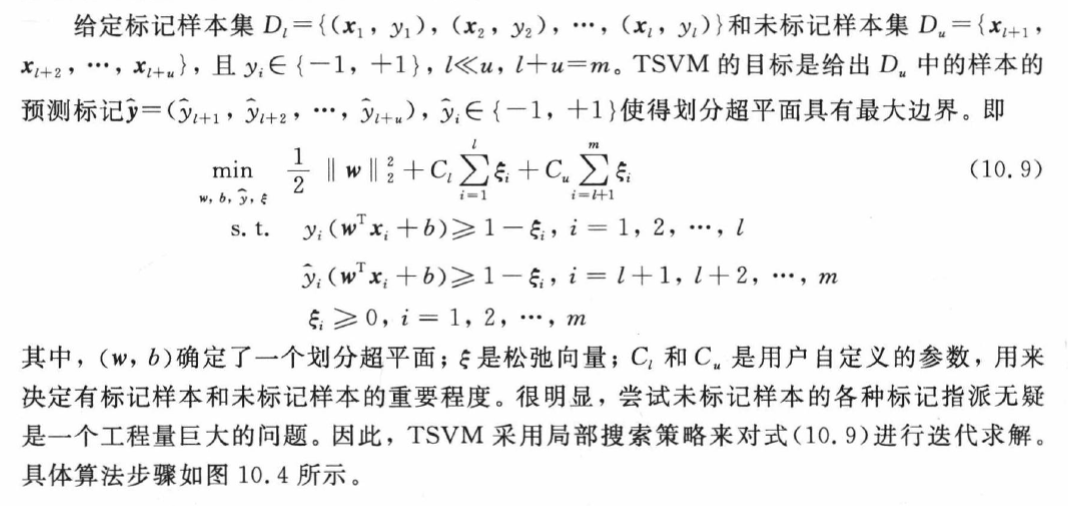

Slide 33
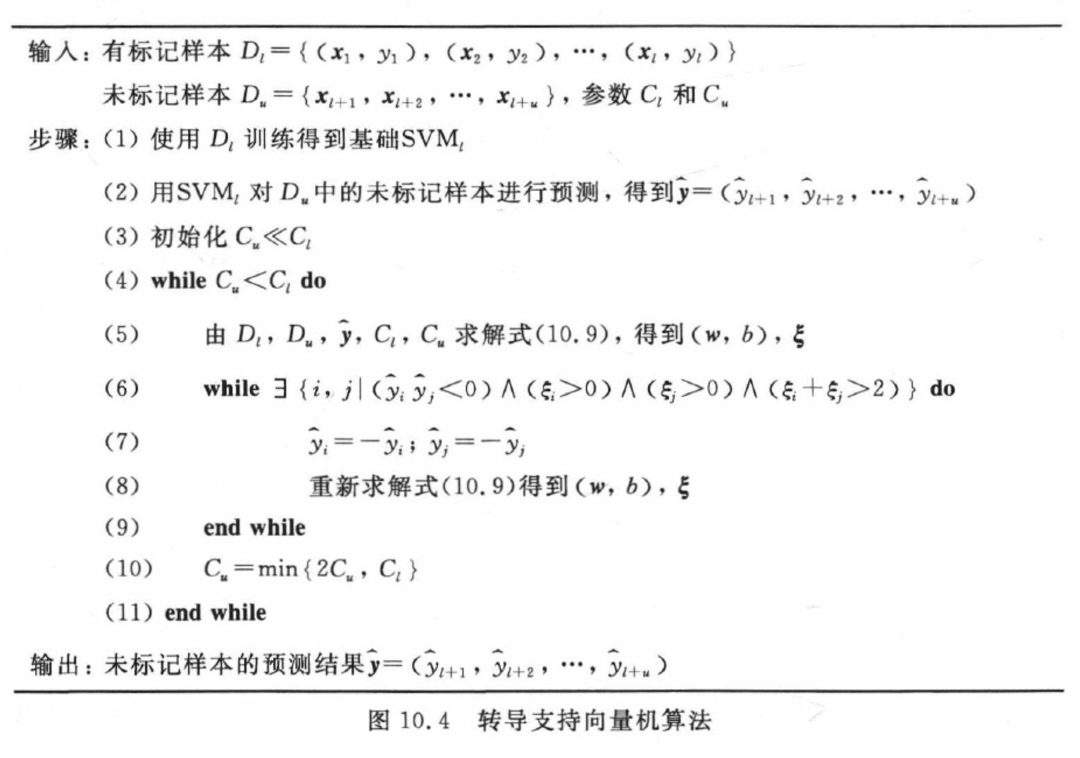

Slide 34
10.2 半监督分类
小结
TSVM是一个时间和计算复杂度都十分高的算法。
因此，半监督SVM需要重点研究如何设计出高效的优化策略。

Slide 35
10.2 半监督分类
10.2.3 基于图的半监督学习
对于一个样本集，我们可以把其样本之间的关系用一个图来表示，其中每个样本对应图中的一个节点。
如果两个样本直接的相关性很高，则对应的两个结点之间会存在一条边并且边的权重和样本之间的相似度成正比。
代表算法：一种多分类标记传播算法。

Slide 36
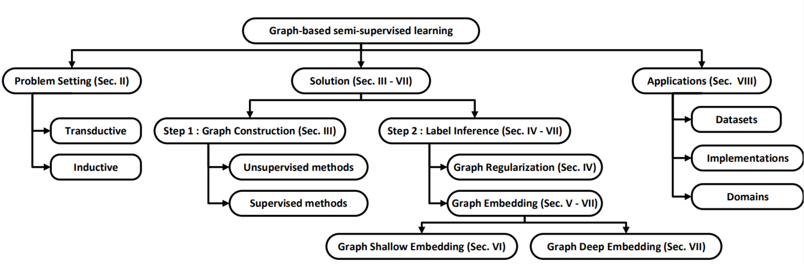
10.2.3 基于图的半监督学习

Slide 37
10.2 半监督分类
一种多分类标记传播算法
假设给定标记样本集 和未标记样本集 ，且 ， 。
首先用 建立一个图 ，节点集为 ，边集 可以用一个矩阵 表示。常使用高斯函数定义。

Slide 38
10.2 半监督分类
对角矩阵和标记矩阵
定义对角矩阵 的对角元素 。
定义一个大小为 的非负标记矩阵 ，其第 行元素 为样本 的标记向量，其分类准则为 。
对 ，进行初始化。

Slide 39
10.2 半监督分类
标记传播矩阵和迭代公式
根据矩阵边矩阵 建立一个标记传播矩阵 ，其中 ，我们得到迭代公式
经过上式迭代直到收敛可以得到
其中， 是由用户个人控制的参数

Slide 40
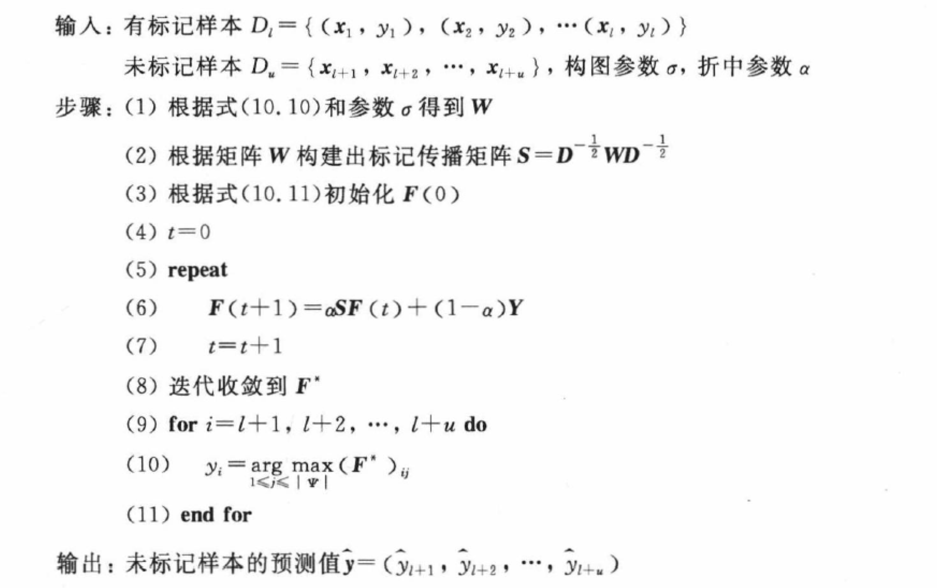
10.2 半监督分类
算法步骤

Slide 41
10.2 半监督分类
小结
算法复杂度上存在较大的不足，很难处理大规模数据。
在构建图的过程中，只考虑到训练样本集，很难判断新的样本在图中的位置。在出现新的样本时，需要将新样本加入到原样本集对图进行重建且进行标记传播。

Slide 42
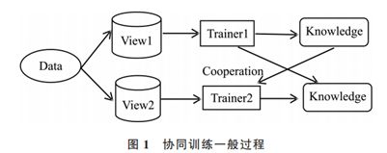
10.2 半监督分类
10.2.4 基于分歧的方法
“协同训练”（Co-Training）
一种采用多分类器的基于分歧的方法，最早提出于1998年。
使用两个学习器来协同训练，在训练过程中，两个分类器挑选置信度较高的已标记和未标记样本交给对方学习，直到达到某个终止条件。

Slide 43
10.2 半监督分类
协同训练的模型
给出一个样本空间 ，其中 和 对应于一个样本的两种不同“视图”（View）。
一个样本往往拥有多个属性，在这里，每个属性就构成了一个视图。
在此基础上，每个样本 可以用一对 来表示。

Slide 44
10.2 半监督分类
前提假设
假设每个视图本身就足以进行正确的分类。 表示样本 在视图 中的特征向量， 表示样本 在视图 中的特征向量。
假设样本空间的目标函数为 ，对于一个样本 来说， ，其中 是样本的类别标记。

Slide 45
10.2 半监督分类
相容性概念
假用 代表样本空间 的一个分布， 和 分别是 和 定义的概念类，如果在 上满足 的样本 的概率为0，就称目标函数 与 相容，也就是说不同的视图具有相容性，即它们包含的关于输出类别的信息是一致的。

Slide 46
10.2 半监督分类
协同训练的框架
假设 拥有两个条件独立且充分的两个视图 和 。
利用每个视图基于有标记样本分别训练得到一个分类器，然后让每个分类器各自去选择自己“最信任的”的未标记样本赋值一个伪标记，并且把这个伪标记的样本作为一个有标记样本提供给另外一个分类器进行训练更新。
这个“互相学习”的过程不断的进行迭代，直到达到迭代的终止条件为止。

Slide 47
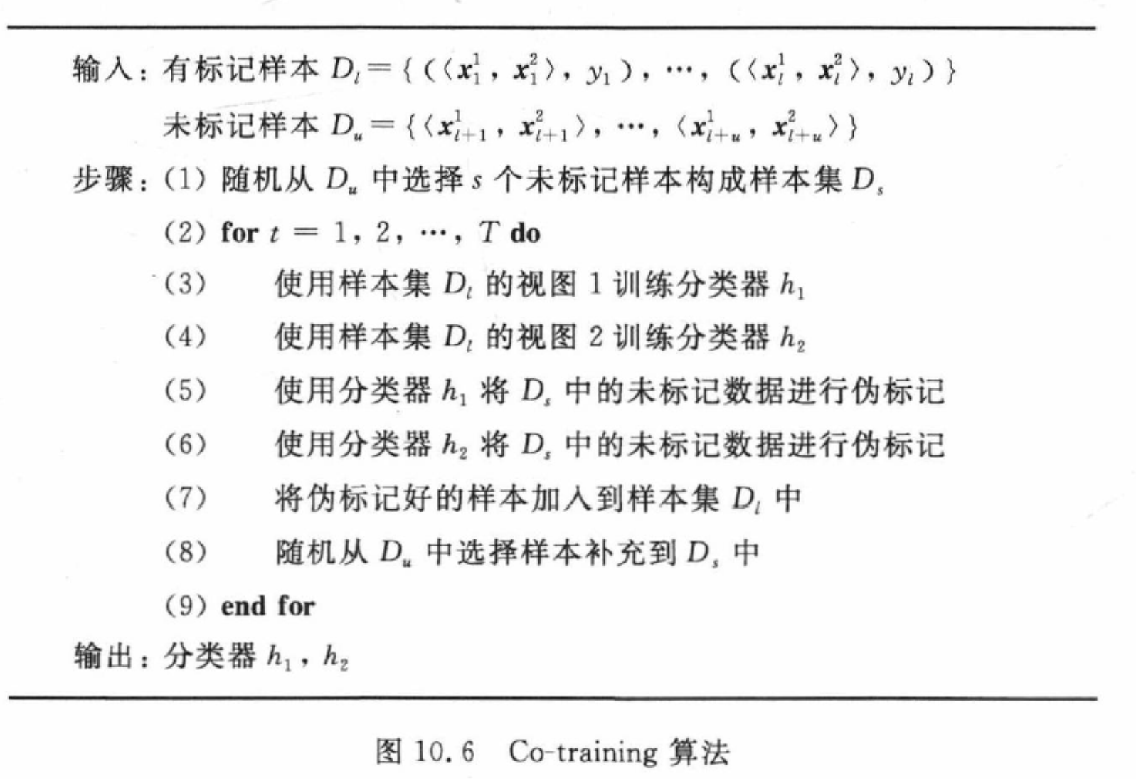
10.2 半监督分类
算法步骤

Slide 48
10.2 半监督分类
不足与改进
实际问题中，满足这两个假设的样本集是很少的。
S.Goldman和Y.Zhou在2000年提出了一种协同训练算法，该算法不要求样本集满足上述的两个假设。
Zhou和Li在2007年提出了Tri-training算法，即采用三个分类器进行协同训练，对样本集没有苛刻的要求。

Slide 49
10.2 半监督分类
Tri-training算法
对于每一个分类器，将剩余的两个分类器作为其辅助分类器来对未标记样本进行分类，标记相同的未标记样本就会被作为置信度较高的样本。
主分类器会随机从中选取一些伪标记样本添加到标记样本集中进行训练。
每一次被挑选出来的未标记样本在参与完本轮的迭代后，仍然作为未标记样本保留在未标记数据集中。

Slide 50
10.2 半监督分类
算法概览
首先对有标记样本集进行可重复抽样来获得三个有标记训练集进行初始分类器的训练。
在迭代过程中，每个分类器轮流作为主分类器，其余两个作为辅助分类器来为主分类器提供新的无标记数据用来训练。
在进行样本预测时，使用三个分类器的结果进行投票得到最终的分类标记。

Slide 51
目录
10.1 半监督学习
10.2 半监督分类
10.3 半监督聚类
10.4 应用实例
10.5 延伸阅读

Slide 52
10.3 半监督聚类
聚类是一种典型的无监督学习方法，利用少量的标记样本对聚类算法进行辅助。
在半监督聚类中，被利用的少量监督信息的类型有两种，一种是数据对是否属于同一类别的约束关系，另一种则是类别标记。
根据对于少量监督信息的使用方式不同，分成两大类。
基于距离的半监督聚类算法
基于约束的半监督聚类算法

Slide 53
10.3 半监督聚类
基于距离的半监督聚类算法
传统的聚类算法大部分采用的是基于距离的度量准则来对样本的相似度进行描述。
不足：对于距离度量方式的选择比较困难，没有一个统一的标准来进行衡量。
根据约束或者类别信息来构造某种距离度量，然后在该距离度量的基础上进行聚类。

Slide 54
10.3 半监督聚类
基于约束的半监督聚类算法
利用监督信息对聚类的搜索过程进行约束。
目前很多半监督聚类算法都是在传统的K-means算法上改进而来的，比如Constrained-K-means算法和Seeded-K-means算法等。

Slide 55
10.3 半监督聚类
Constrained-K-means
该算法在k-means的基础上引入了称为必连（Must Link）和勿连（Connot Link）的约束作为监督信息，其中必连约束限制了一些样本必须属于同一聚类簇，而勿连约束限制了一些样本必须属于不同的聚类簇，且必连约束与勿连约束存在传递机制，如A与B必连且B与C必连则A与C必连，A与B勿连且B与C必连则A与C勿连。
k-means算法将样本归属于簇中心与样本最近的簇，与之相似的是Constrained k-means算法也会优先考虑簇中心与样本最近的簇，但与之不同的是Constrained k-means算法会在将一样本归为一个簇时，会首先判断该样本与簇内样本间是否违反必连和勿连约束，如果违反，Constrained k-means会重新考虑下一个符合条件的簇，如果所有簇都不能满足约束，则会发出聚类失败的警告，需要随机选择不同的聚类中心重新初始化。

Slide 56
10.3 半监督聚类
Seeded-K-means算法
该算法直接采用了有标注数据作为监督信息。由于有了部分有标注数据，可以通过直接在有标注数据集上计算类别均值的方式计算聚类中心，这有效缓解了聚类算法中因初始聚类中心选择的随机性造成的聚类不稳定，且可以将有标注数据集上的类别数量作为聚类算法中的簇数k，不需要再人为选择k值，避免了聚类时不合理的簇数选择造成的聚类结果不理想。
不同于k-means算法在迭代过程中对所有的样本根据其余目前所有簇中心的距离判断其应归属的簇， Seed k-means算法在迭代过程中仅对无标注数据所属的簇进行更新，对于有标注数据会根据其真实标注固定其所属的簇，不会因簇中心的变化而改变。使用有标注数据参与聚类过成时聚类器更加可靠，缓解了无监督聚类的盲目性，有效地减弱了聚类结果与样本真实标注间差距过大和由于随机性带来的不稳定现象。

Slide 57
10.3 半监督聚类
两种算法的区别与比较
优化过程有所不同。在Seeded-K-means算法中，Seed集的标记是可以发生改变的，而在Constrained-K-means算法中，Seed集的样本标记是固定的。
在不含噪声的情况下，Constrained-K-means算法的性能较好，而在Seed集中含有噪声的情况下，Seeded-K-means的性能明显更优。

Slide 58
10.3 半监督聚类
小结
半监督聚类算法的目标是利用少量有标记数据来提高聚类算法性能。
目前半监督聚类算法大多数还都是对以往聚类算法的改进，因此对半监督聚类算法还需进行更加深入的研究。

Slide 60
目录
10.1 半监督学习
10.2 半监督分类
10.3 半监督聚类
10.4 应用实例
10.5 延伸阅读

Slide 61
10.4 应用实例
口语语义理解
语音是口语对话系统中最关键的输入，语音识别模块可以将输入的音频转换为其对应的文字信息。
这个模块是希望计算机能够正确地理解用户所说的话以及能够做出适当的回答。
口语语义理解（Spoken Language Understanding，SLU）作为连接模块，将用户输入的文字信息转换成结构化的语义信息。

Slide 62
10.4 应用实例
口语语义理解模块例子1
用户→“帮我查询下周西安的天气情况”
模块把用户的语句解析为对应的语义信息。
三个关键语义信息：“时间=下周”，“地点=西安”，“事件=天气状况”

Slide 63
10.4 应用实例
口语语义理解模块例子2
用户→“Show me flights from Boston to New York”
模块把用户的语句解析为对应的语义信息。
两个关键语义信息：fromloc.city name=Boston, toloc.city name=New York
以上两个例子通常是一个语义槽填充（slot filling）任务，对句子中的每个字都分配一个预先定义的语义标签。

Slide 64
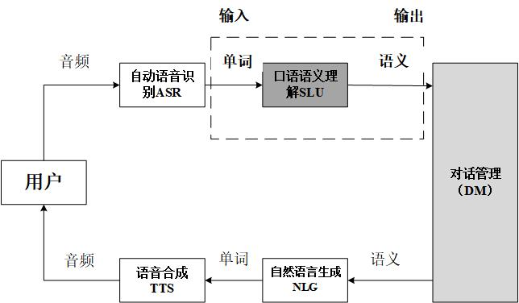
10.4 应用实例
口语对话系统的整体结构
口语对话系统

Slide 65
10.4 应用实例
半监督口语语义理解
为了获得较好的性能，需要大量的标记数据。
由于数据标记的过程需要大量人工成本和时间成本。只有十分有限的标记数据可以被用于监督学习。
标记样本的缺少往往会导致一个局部最优的结果。
为了降低这种局限性，希望利用半监督学习来对这些未标记数据进行有效的利用。

Slide 66
10.4 应用实例
基于对抗多任务的口语语义理解
一种针对 SLU 半监督训练的对抗多任务学习方法
把一个双向语言模型和语义标注模型结合在一起，有效减轻对标注数据的依赖性。
双向语言模型作为第二目标被用于从大量未标记数据中来学习广泛的无监督知识，从而提高性能。
提出了一种共享-私有模型（shared-private model，SPM），更好地改善并泛化 SLU 模型。

Slide 67
10.4 应用实例
共享-私有模型（shared-private model，SPM）
SLU 模型和双向语言模型通过一个共享空间和两个任务独立的私有空间结合在一起。
提出了对抗任务判别器。
判断共享特征服务的任务。
共享空间会保存任务的无关信息来混淆任务判别器。
任务判别器为每个字或每句话预测任务指示的可能性。

Slide 68
10.4 应用实例
小结
研究人员证明了其提出的方法在给出的数据集上显著提高了半监督学习性能。
该模型使得语义标注模型更具一般性，且当标注数据显著多余无标注数据时，半监督学习方法更加的有效。

Slide 69
目录
10.1 半监督学习
10.2 半监督分类
10.3 半监督聚类
10.4 应用实例
10.5 延伸阅读

Slide 70
10.5 延伸阅读
半监督学习的涉及领域
自然语言处理
神经科学
图像识别

Slide 71
10.5 延伸阅读
自然语言处理
命名实体识别（NER）
标记数据的获取成本往往都比较高。
2011年，Xiaohua Liu等人研究出了如何建立一种半监督学习的模型来对使用非正式语言的推特消息（Tweet）进行命名实体识别。
作者以Tweet为研究对象，提出了一种基于Bootstrapping的半监督学习方案。

Slide 72
10.5 延伸阅读
基于Bootstrapping的半监督学习方案
一种经典的半监督学习方法，通过从大量的非标注文本中进行学习和补充，来提高训练数据集的规模。

Slide 73
10.5 延伸阅读
神经科学
从人类的大脑中获得灵感，且结合半监督学习创造出了一种新的深度学习方法。
在该研究中，使用了最近开发的深度渲染混合模型（Deep Rendering Mixture Model, DRMM）。

Slide 74
10.5 延伸阅读
深度渲染混合模型（Deep Rendering Mixture Model, DRMM）
概率生成模型（Probabilistic Generative Model）
模型优化与表现
EM算法使能够同时从标记数据和未标记数据中学习。
在 MNIST 和 SVHN 数据集上，该方法实现了最佳表现。

Slide 75
10.5 延伸阅读
图像识别
精细识别（细粒度）
标记精细样本的类别是昂贵的，算法的精细分类能力也非常有限。
适应性一直不被重视，因而导致图片标记非常昂贵。在这种情况下，许多类别相关的知识以分层的形式互相关联。
斯坦福大学李飞飞团队提出了一种半监督适应性模型。

Slide 76
10.5 延伸阅读
半监督适应性模型
提出了新的多任务适应方法，可以从已知的跨类别关系中受益。
在富有挑战性的细粒度数据子集上有了性能的提升。

Slide 77
10.5 延伸阅读
小结
半监督学习在各个领域都取得了令人振奋的发展。
半监督实际上是一种思想，可以与许多的算法相结合。
能够理解且灵活应用这种思想。

Slide 78
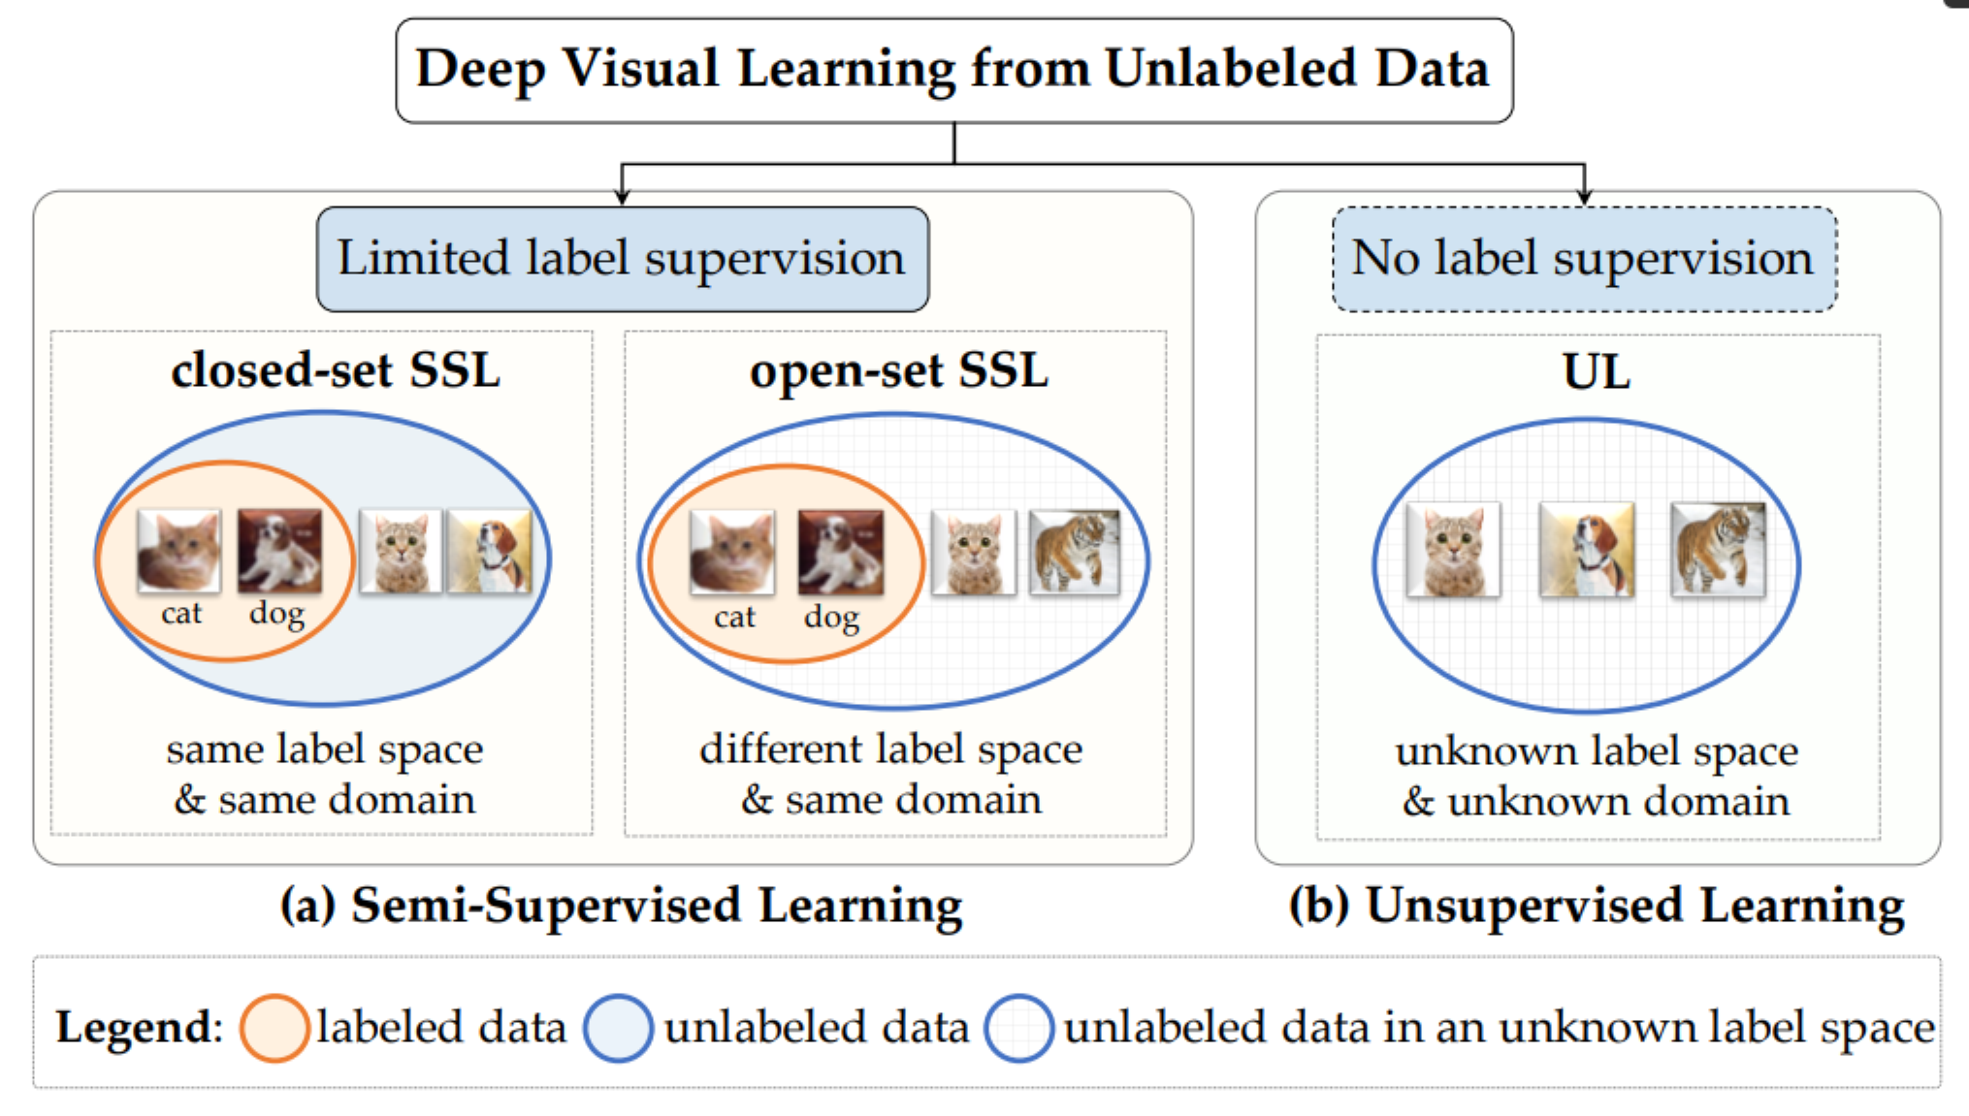

Slide 79
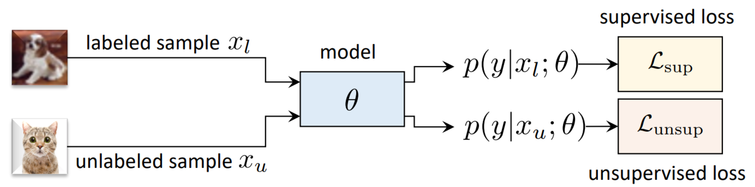

Slide 80
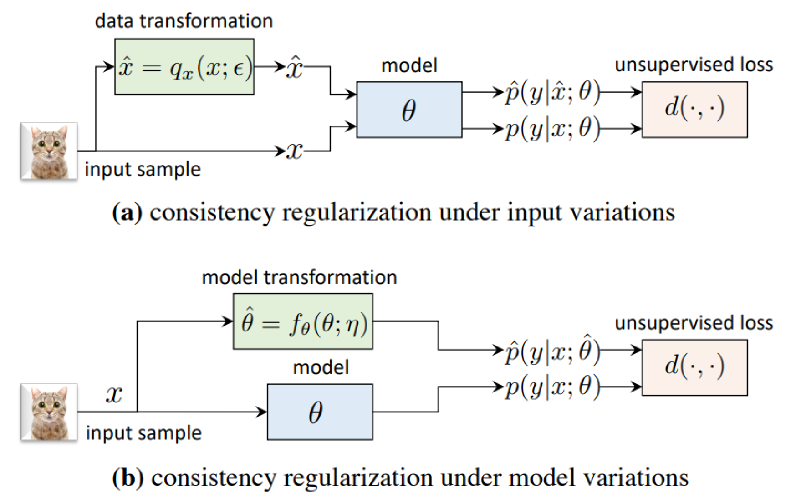

Slide 81
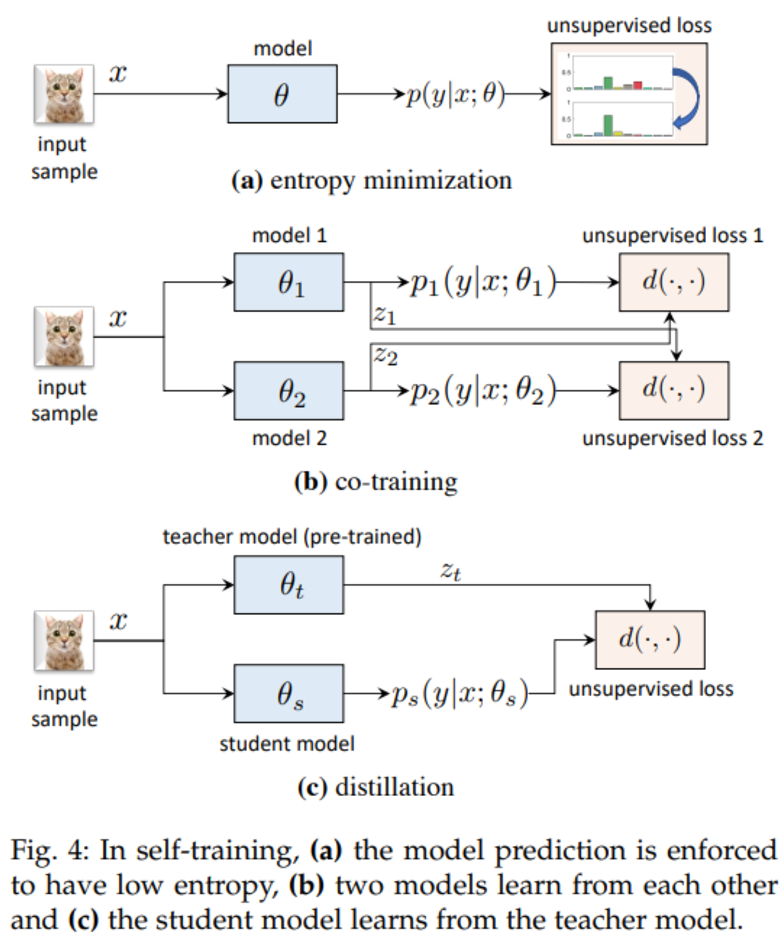

Slide 82
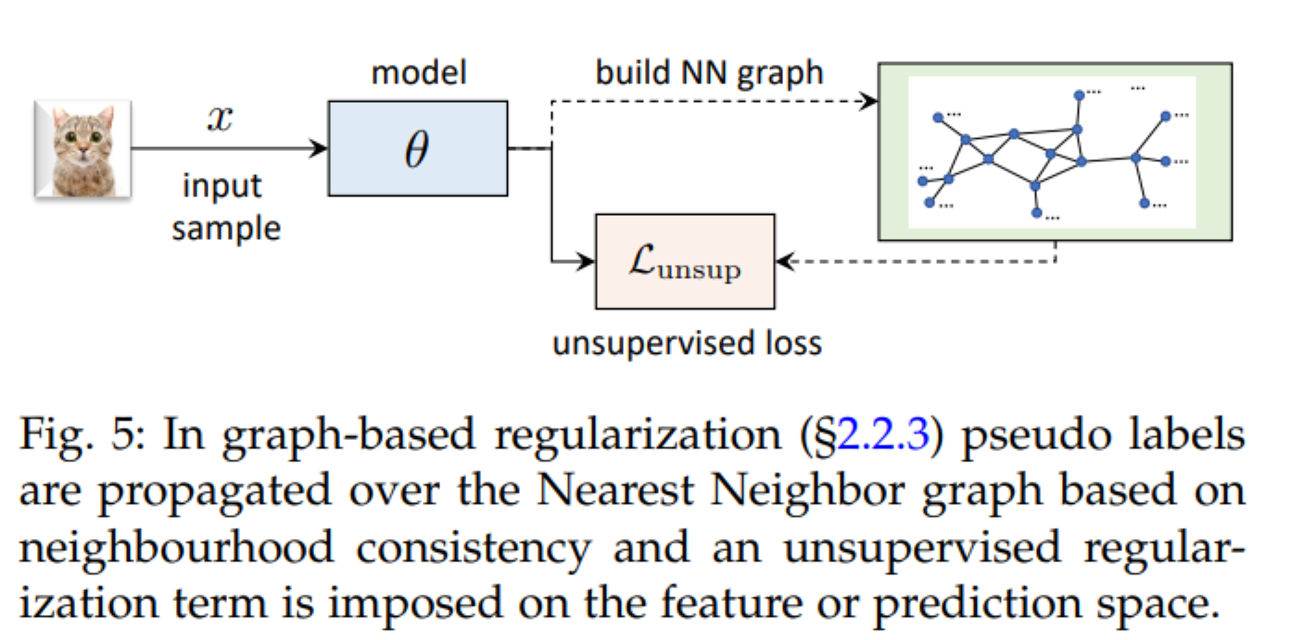
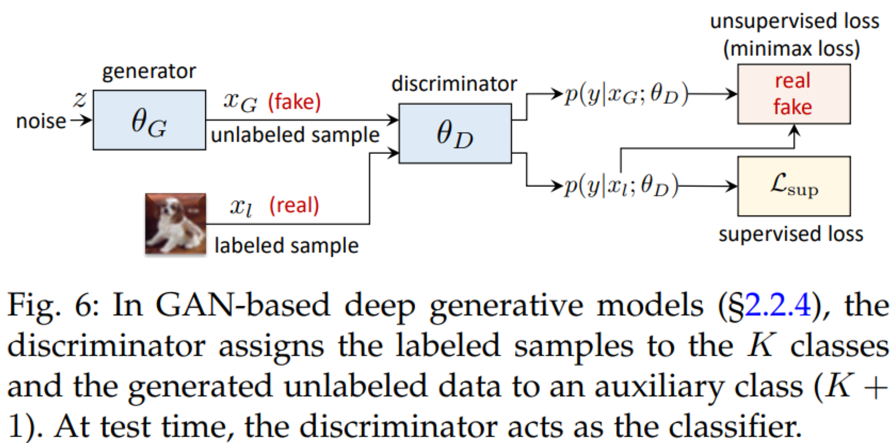

Slide 83
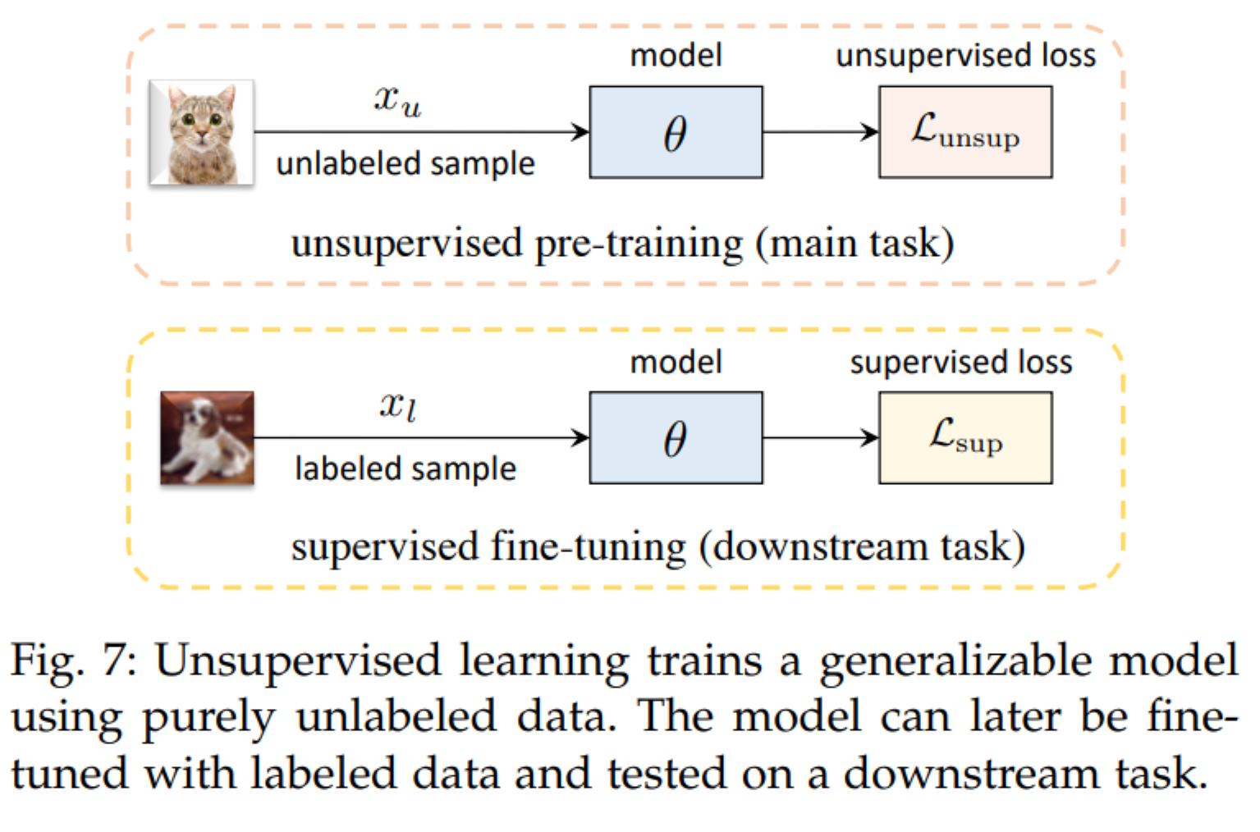

Slide 84
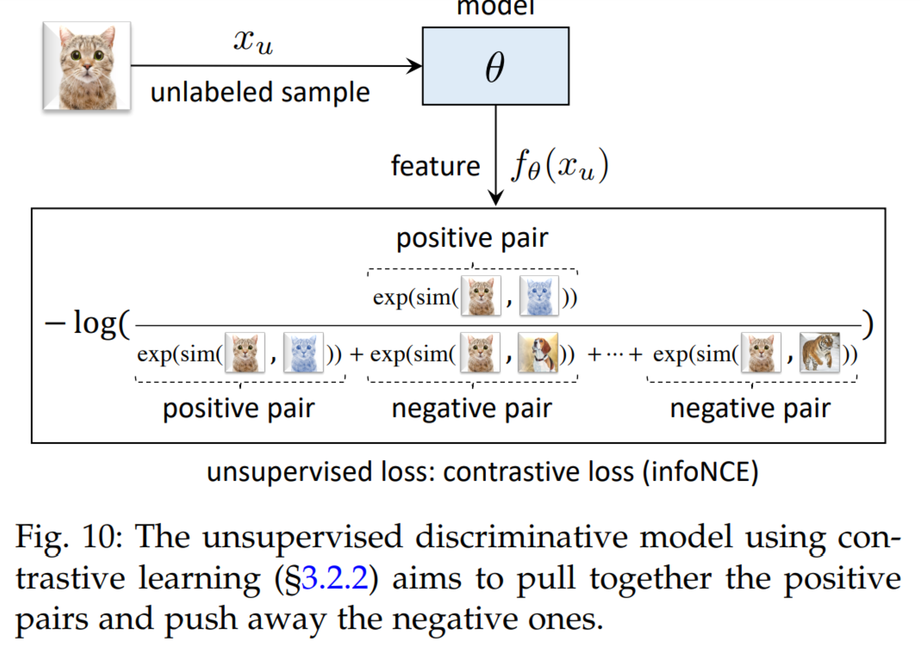

Slide 85
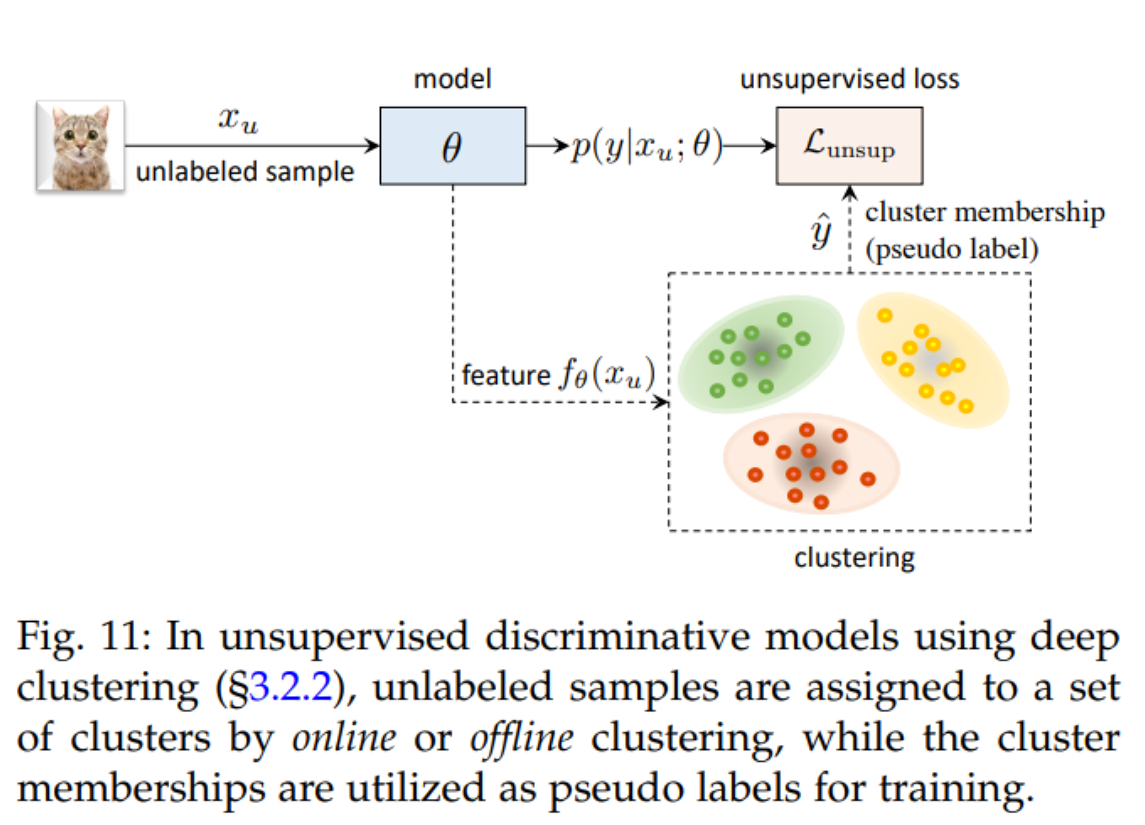

Slide 86
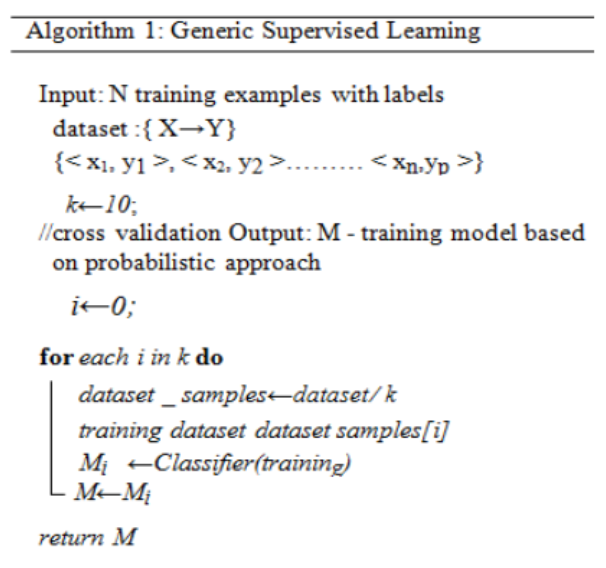
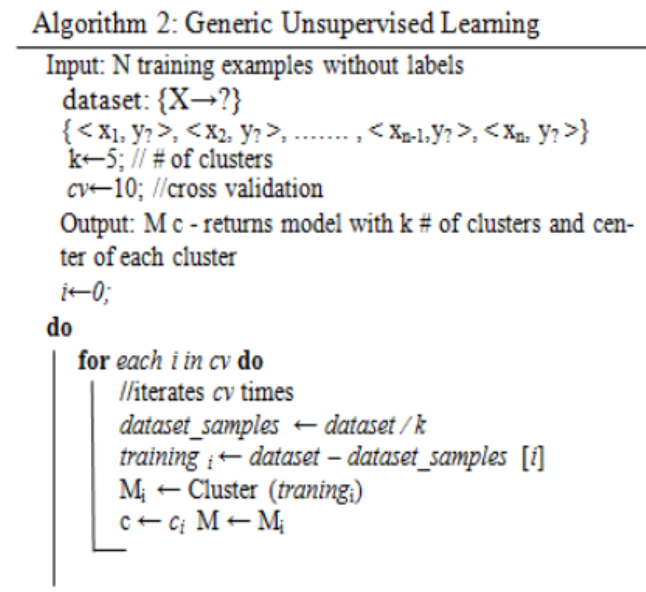
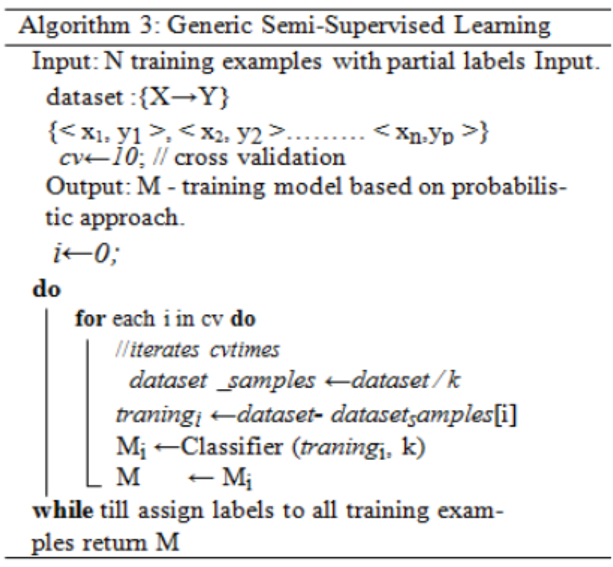

Slide 87
阶段 1：传统假设驱动（2000–2010）
特点：基于统计假设，方法依赖局部一致性或低维流形，代表方法：Self-Training / Co-TrainingTSVM（Transductive SVM）Graph-based SSL
阶段 2：深度学习复兴（2014–2018）
特点：深度网络增强表征能力核心思想：伪标签 + 一致性正则，代表方法：Pseudo-Labeling、Π-model / Mean Teacher、Virtual Adversarial Training (VAT)
阶段 3：Mix/Match 系列（2019–2020）
特点：结合增强、伪标签和一致性正则，代表方法：MixMatch、UDA、FixMatch（经典基线）
阶段 4：生成式与对比学习（2020–2022）
特点：利用自监督表征增强 SSL，代表方法：GAN / VAE SSL、Contrastive Learning + SSL
阶段 5：大模型时代（2022–至今）
特点：SSL 融合自监督预训练 + 少量标注 + 弱监督/零样本
代表应用：CLIP / MAE（视觉）LLM 自监督 / 微调（文本）
大模型利用丰富的无标签数据和预训练知识增强半监督学习的泛化能力，从而在标注有限的情况下实现更高效的学习。

Slide 88
